Slide 1
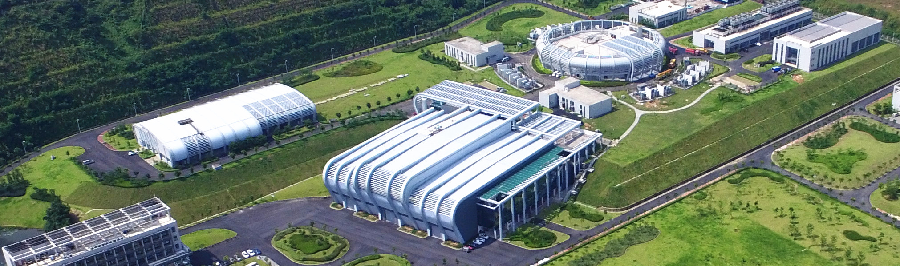

CSNS加速器运行总结
2024-2025
张玉亮
2025.10.13
2025高能物理研究所加速器装置联合年会

Slide 2
主要内容
1
CSNS加速器运行简要回顾
2
加速器年度运行情况介绍
3
170kW高功率调束
4
注入系统改造及调束
5
机器学习在加速器运维中的初步应用
6
总结及下一步计划

Slide 3
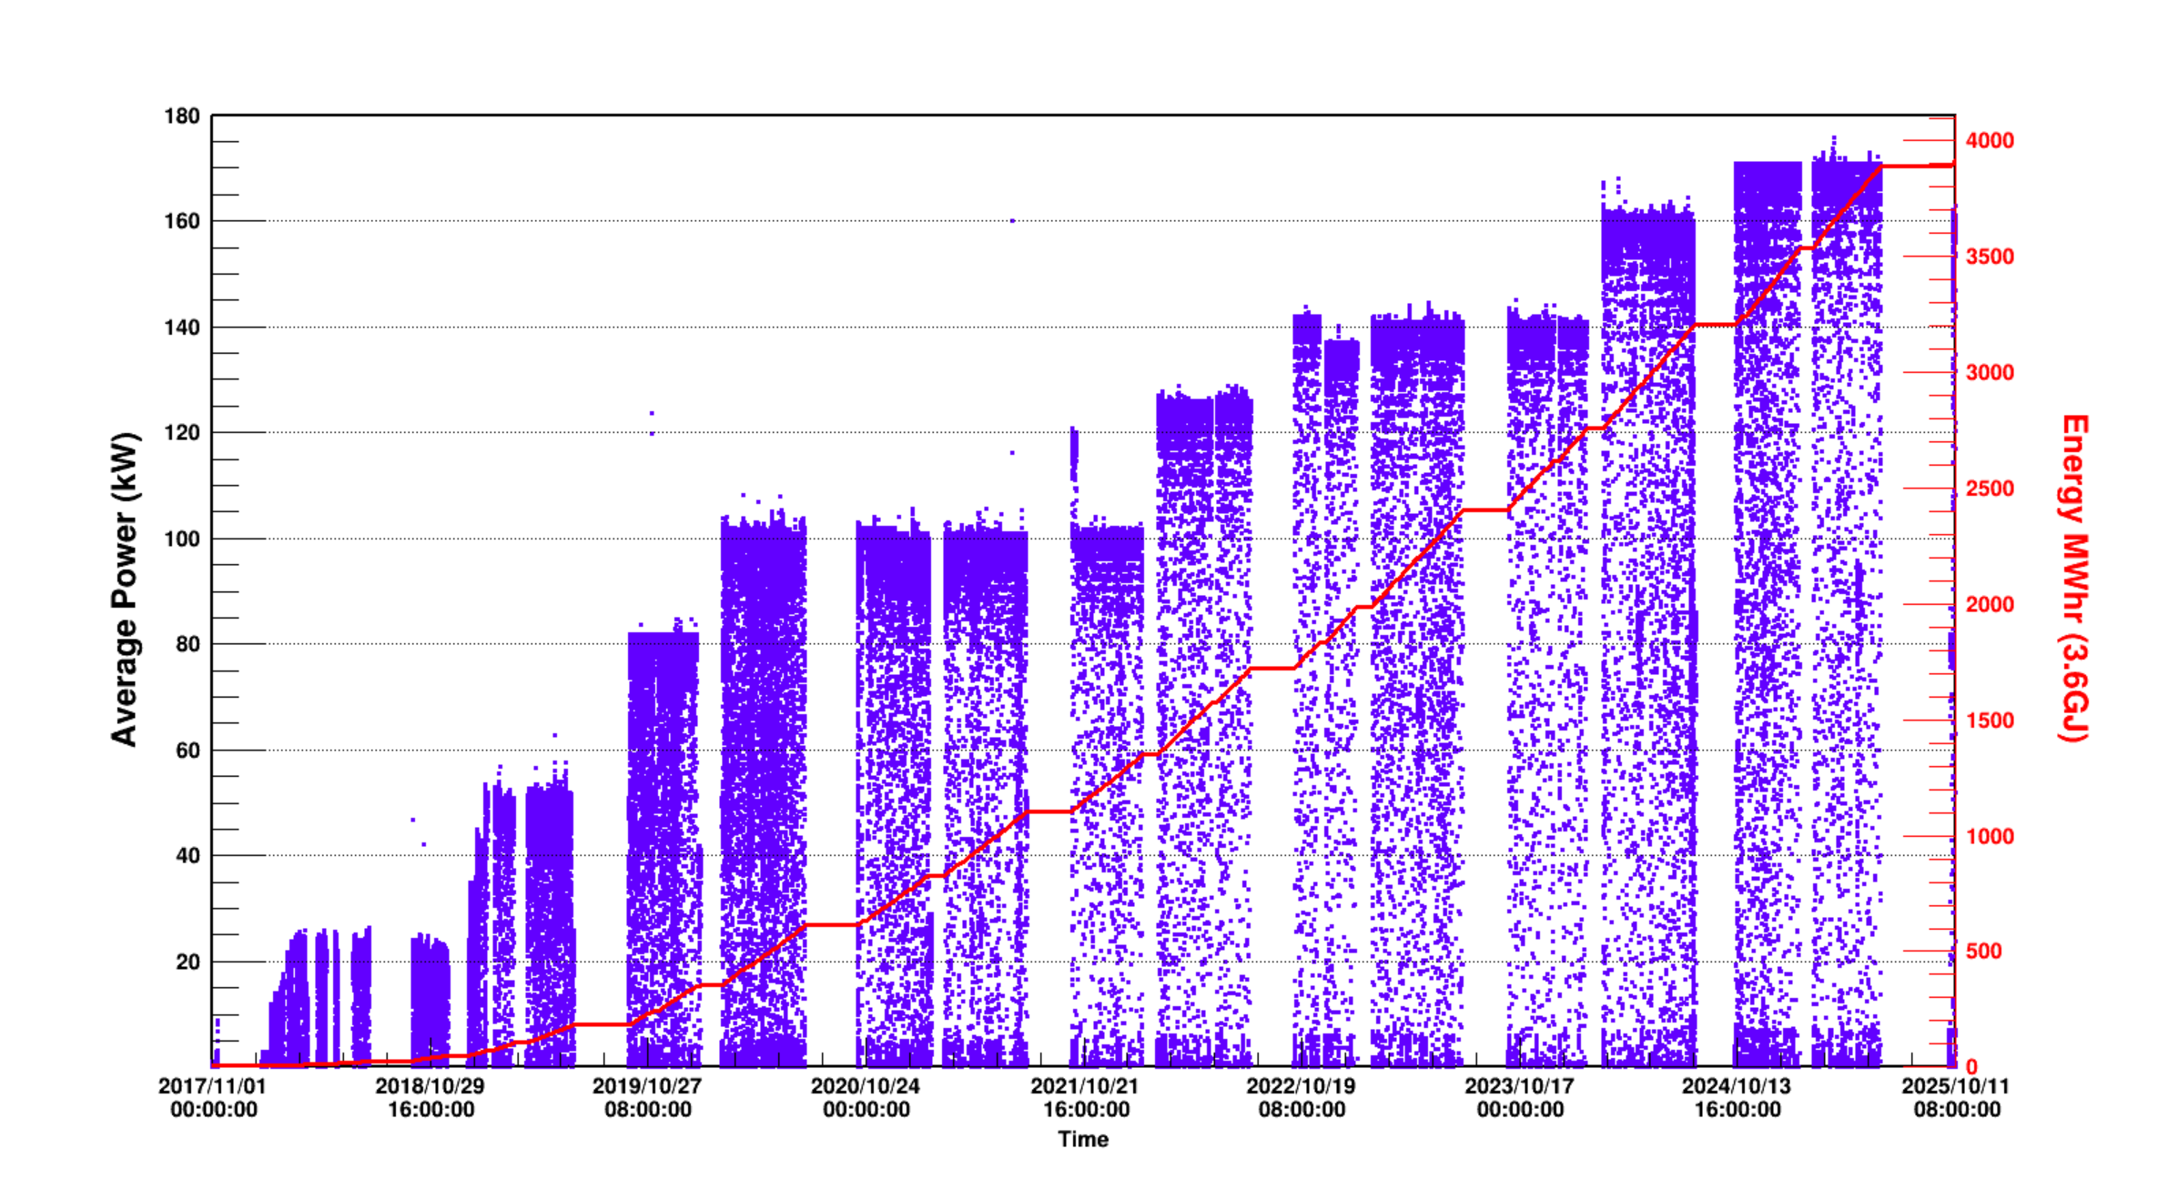
CSNS加速器运行简要回顾
10kW
2017.11
50kW
2019.1.29
80kW
2019.9.27
100kW
2020.2.28
125kW
2022.2.21
140kW
2022.10.7
160kW
2024.3.4
170kW
2024.10.11

Slide 4
CSNS加速器运行简要回顾
开放运行以来，7个运行年度运行指标对比

Slide 5
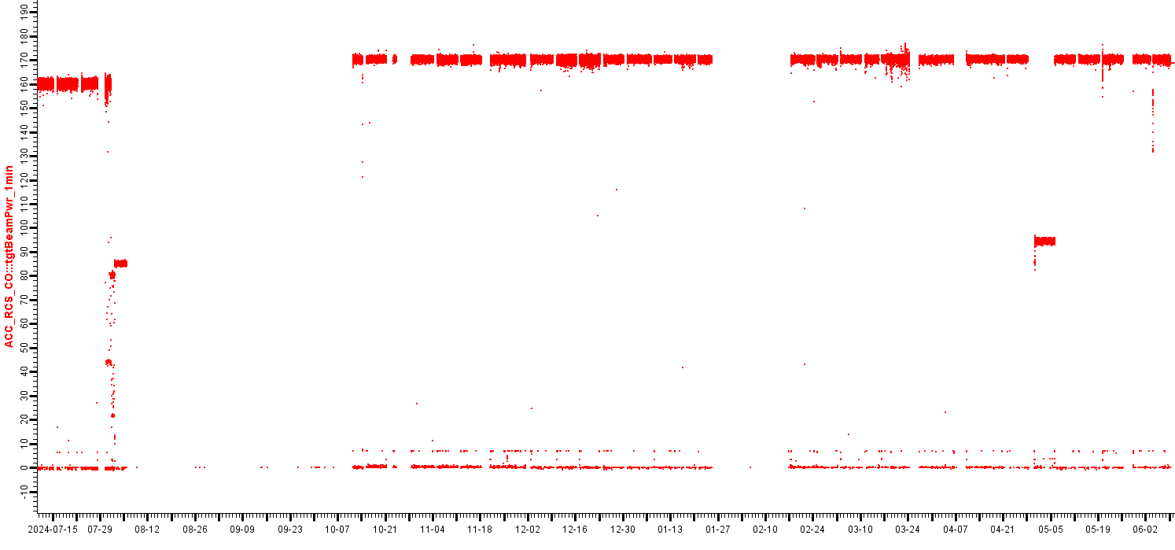
打靶束流功率达到170kW
2024.10.11，打靶束流功率达到170kW，保持稳定运行
单束团供束

Slide 6
运行机时数据统计(24.10.11-25.06.20)
过去一轮开放运行共计供束4305小时（包含同位素打靶供束222小时）。
总供束效率约为95.6%（同位素打靶供束效率约为95.2%）。

Slide 7
运行故障数据统计(24.10.11-25.06.20)
供束期间的故障时间占比分布。

Slide 8
运行故障数据统计(24.10.11-25.06.20)
供束期间的故障时长累计199小时。

Slide 9
本运行年度和上一运行年度故障数据对比
总故障时间较上一年度有所增加，电源系统较上一年度故障时间显著减少。
设备老化问题逐渐出现，做好关键设备的备品备件需要进一步加强。

Slide 10
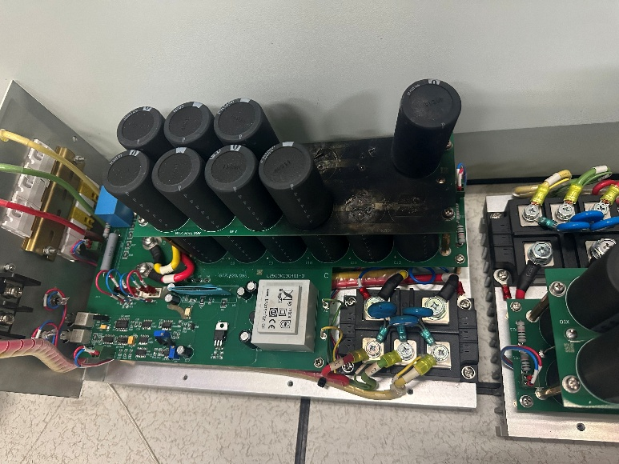
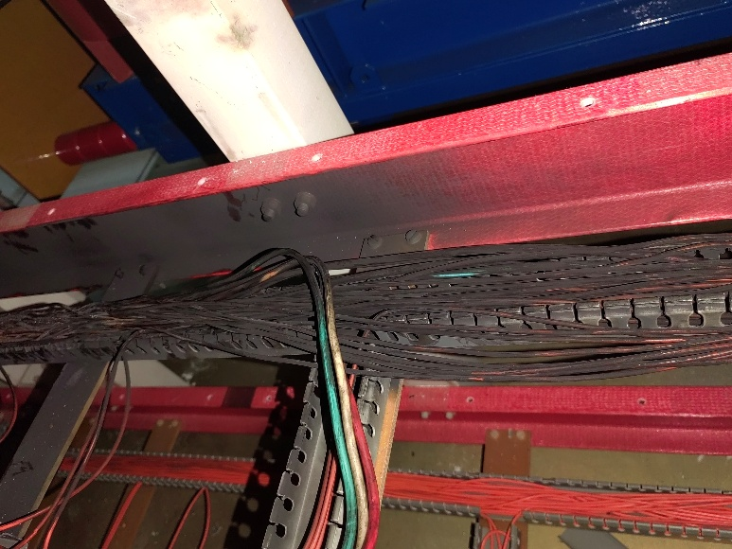
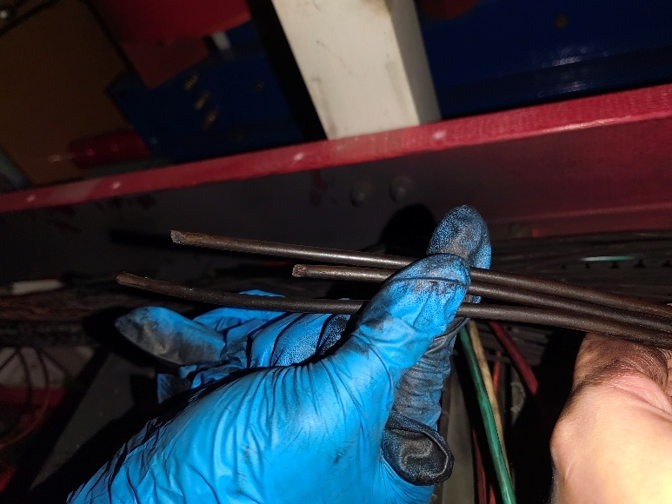
环高频典型故障及原因分析
案例一：24年11月13日，1号磁合金腔有两个高压模块故障无法启动，经检查发现阳极高压电源用变压器至高压模块之间的电缆(每个模块3根、共计72根)，发生打火。
处理措施：更换定制镀银氟线，载流能力大、耐高温耐辐射。
电缆老化

Slide 11
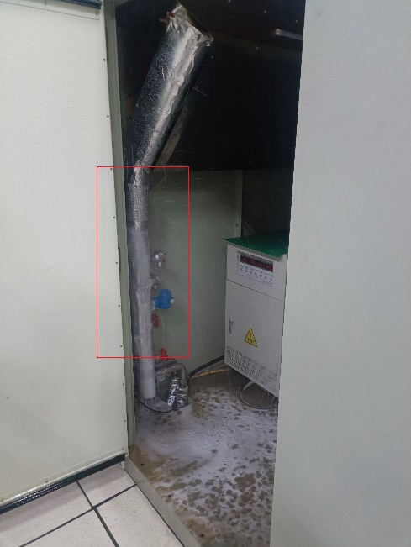
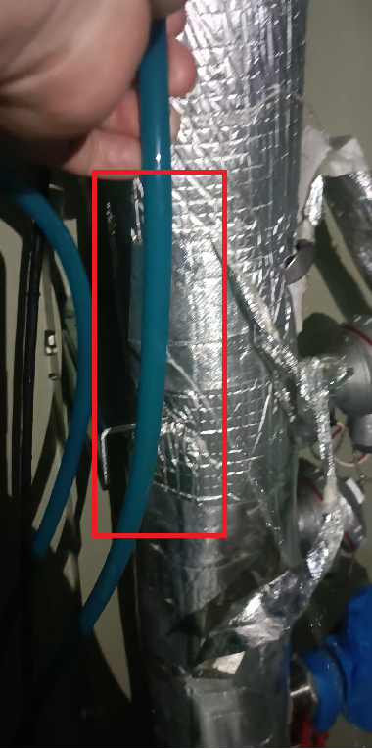
环高频典型故障及原因分析
案例二：25年3月28日，冷却水主管路分支到压力表的软管（直径8mm）中间破裂，冷却水喷射到灯丝稳压器和高压模块上，导致灯丝稳压器烧坏、5个高压模块烧坏。
处理措施：1、停机检修时，检查所有机柜的冷却水管；2、安装漏水报警； 3、暑期检修期间将所有软管换成金属波纹管，增加牢靠性。安装挡板，防止水喷射到电源与高压模块上。

Slide 12
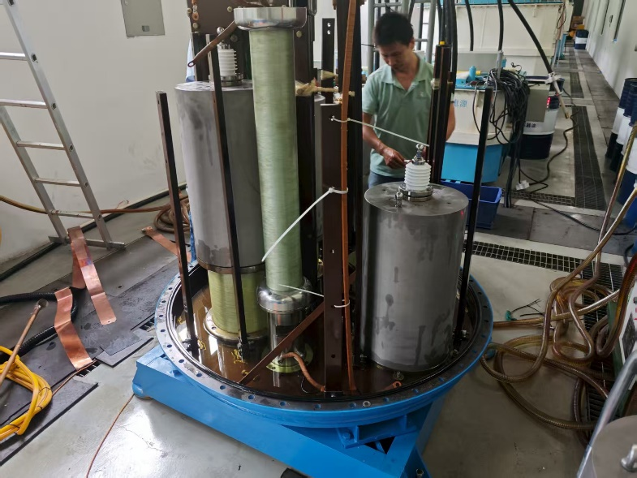
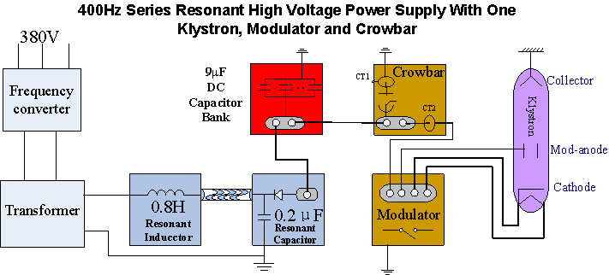
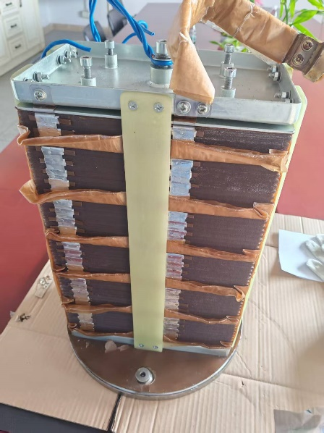
直线射频典型故障及原因分析
高压电源谐振电容故障、速调管故障、DTL3/4共用高压电源变频器电容炸裂。
故障原因：谐振LC单元设计谐振频率在400Hz左右，由于谐振电容器里面的电容鼓胀，导致谐振频率随容值变化逐渐偏离400Hz而失去谐振。最终发现该批次12支电容质量不达标，运行一段时间后频繁故障；
故障解决：寻找国内厂家定制全新电容，谐振电容由8μs电容纸更换成10μs电容纸，提升电容的耐压。

Slide 13
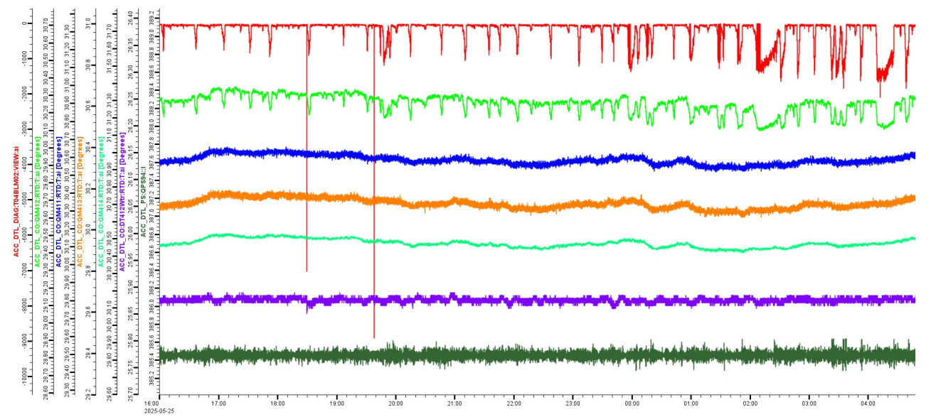
DTL典型故障及原因分析
主要问题1：DTL4腔体打火偏多，导致直线能量不稳定，进而导致环上束流损失联锁
主要问题2：自25年5月23日起频繁出现DTL4BLM02超限报警，DTL4BLM02超限大约半小时发生1次，每次持续4--5分钟后可自行恢复，当时DTL4BLM02束损值最大可达1600多（正常约40多）。
解决措施：停止使用该漂移管，将后面的漂移管更换极性。调整磁铁参数，重新匹配。
束损信号
线圈温度

Slide 14
从160kW到170kW调束
提高通过率和降低束损的有效办法：
难点：加速器物理设计和硬件参数都接近瓶颈值
2024.08.05 → 2024.08.08
2024.09.29 → 2024.10.11
涂抹面积增加40%，涂抹优化，通过率提高0.5%
展脉宽(15us) ，优化涂抹，通过率提高约0.3%
全局轨道校正+局部轨道校正+主铁模式微调，通过率大约提高0.2%
纵向动力学优化，抑制束流不稳定性
QT、六极和八极磁铁曲线优化
横向准直器和纵向准直器优化，降低束流损失

Slide 15
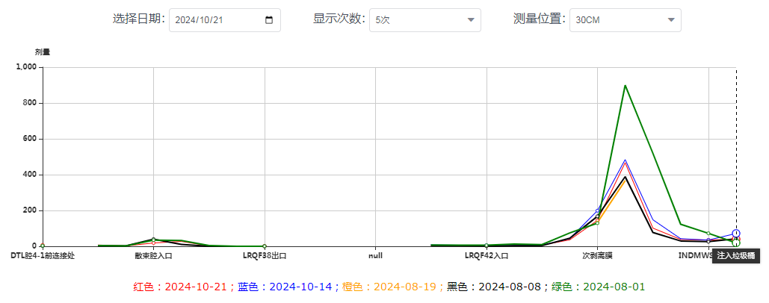
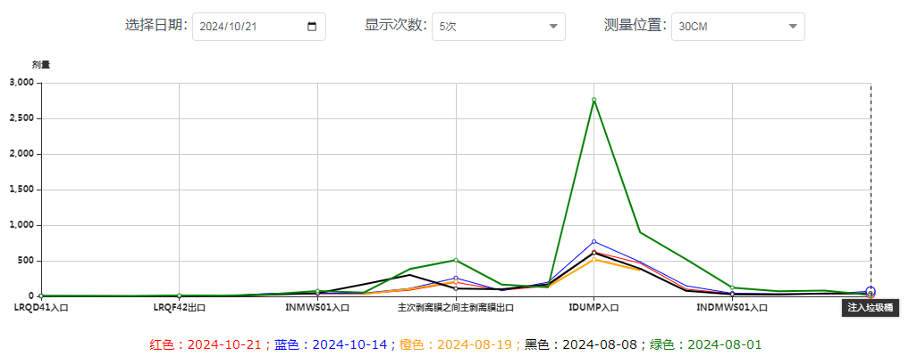
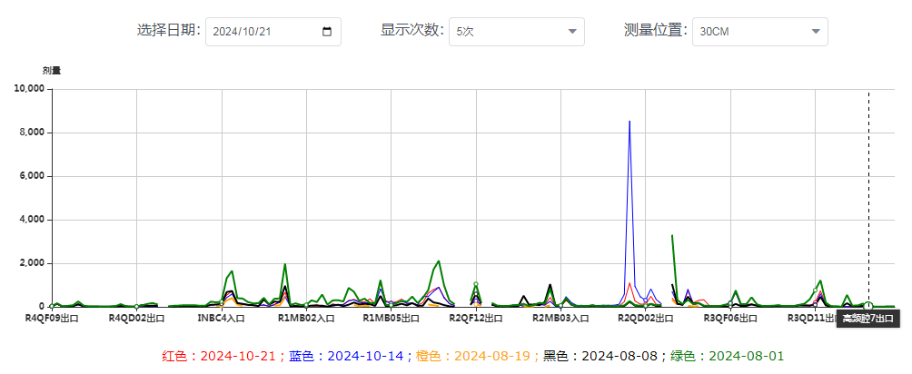
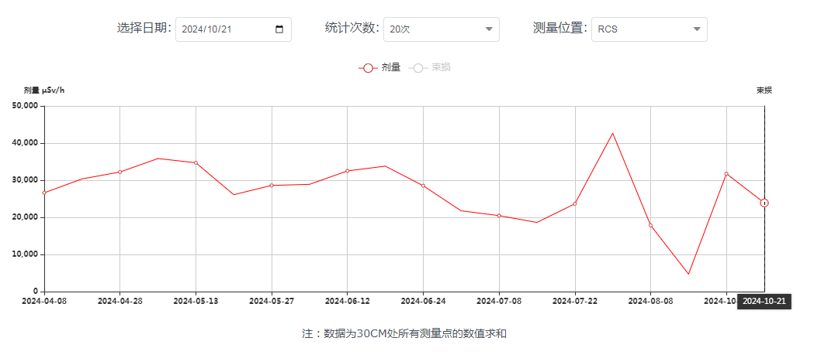
170kW 加速器剂量测量
剂量测量结果与160kW运行相当，跟调束束损结果比较一致。
直线加速器（30cm处）
注入区和废束线（30cm处）
RCS（30cm处）

Slide 16
主要内容
1
CSNS加速器运行简要回顾
2
加速器年度运行情况介绍
3
170kW高功率调束
4
注入系统改造及调束
5
机器学习在加速器运维中的初步应用
6
总结及下一步计划

Slide 17
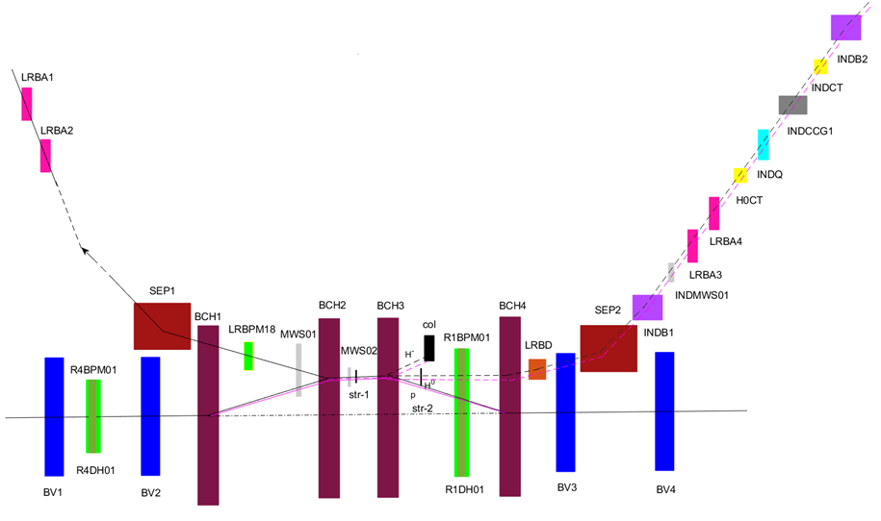
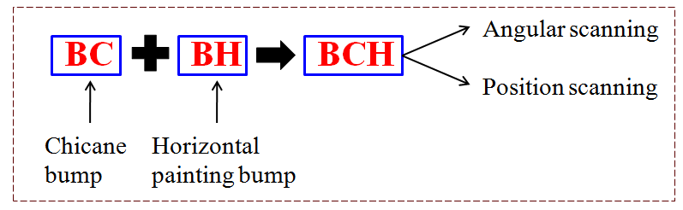
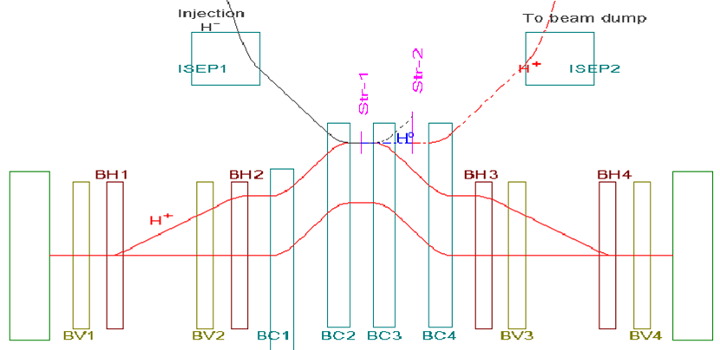
2025暑期LRBT及注入区改造（物理设计）
涂抹注入新方案：同步加速器上注入区设计全新方案，国际上首次将固定凸轨和水平涂抹凸轨合二为一，解决“剥离膜峰值温度过高”的困境。
改造前布局
改造后布局

Slide 18
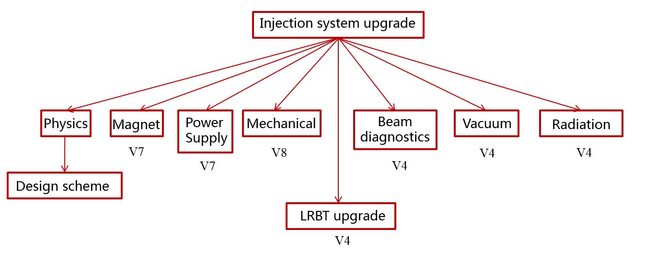
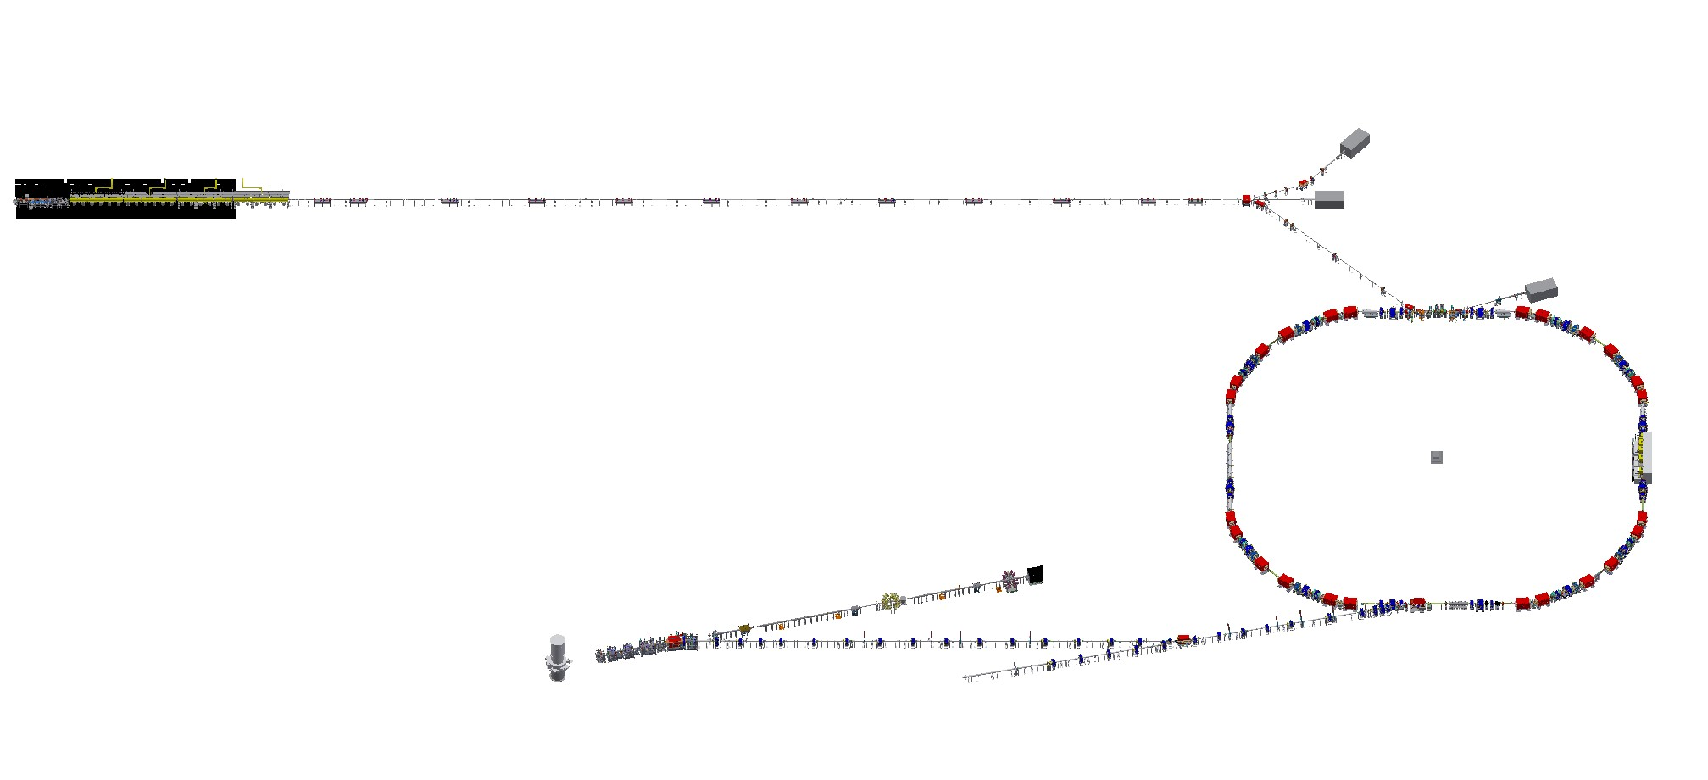
2025暑期LRBT及注入区改造（涉及区域与系统）
改造区域：
LRIPM~LRSW平移段；
LRSW~INSEP01 45°束线；
LRSW~LDDUMP 束线；
注入区（含INDUMP束线）

Slide 19
2025暑期LRBT及注入区改造（脉冲电源）
CSNS注入凸轨电源及其磁铁负载连接
CSNS与CSNS-II注入凸轨电源参数
 | CSNS |  | CSNS-II
 | BCHPS | BVPS | BCHPS01 | BCHPS02~04 | BVPS01/02 | LRBDPS01
数量 | 1 | 1 | 1 | 3 | 2 | 1
脉冲峰值电流（A） | 8600 | 6500 | 23000 | 23000 | 20000 | ±5200
脉冲上升时间（us） | 500 | 500 | 500 | 500 | 500 | 500
脉冲平顶时间（us） | 50~900 | 50~900 | 50~900 | 50~900 | 50~900 | 50~900
脉冲下降时间（us） | 150~750 | 150~750 | 150~750 | 150~750 | 70~750 | 50~750
最大变化速率（A/us） | ≤150 | ≤110 | ≤153 | ≤153 | ≤286 | ≤104
输出峰值电压（V） | ≤2500 | ≤1700 | ≤2500 | ≤3500 | ≤2750 | ≤±1630
平顶稳定度(％) | ≤±0.5 | ≤±0.5 | ≤±0.5 | ≤±0.5 | ≤±0.5 | ≤±1
跟踪误差(％) | ≤±2 | ≤±2 | ≤±2 | ≤±2 | ≤±2 | ≤±5
CSNS-II注入凸轨电源及其磁铁负载连接

Slide 20
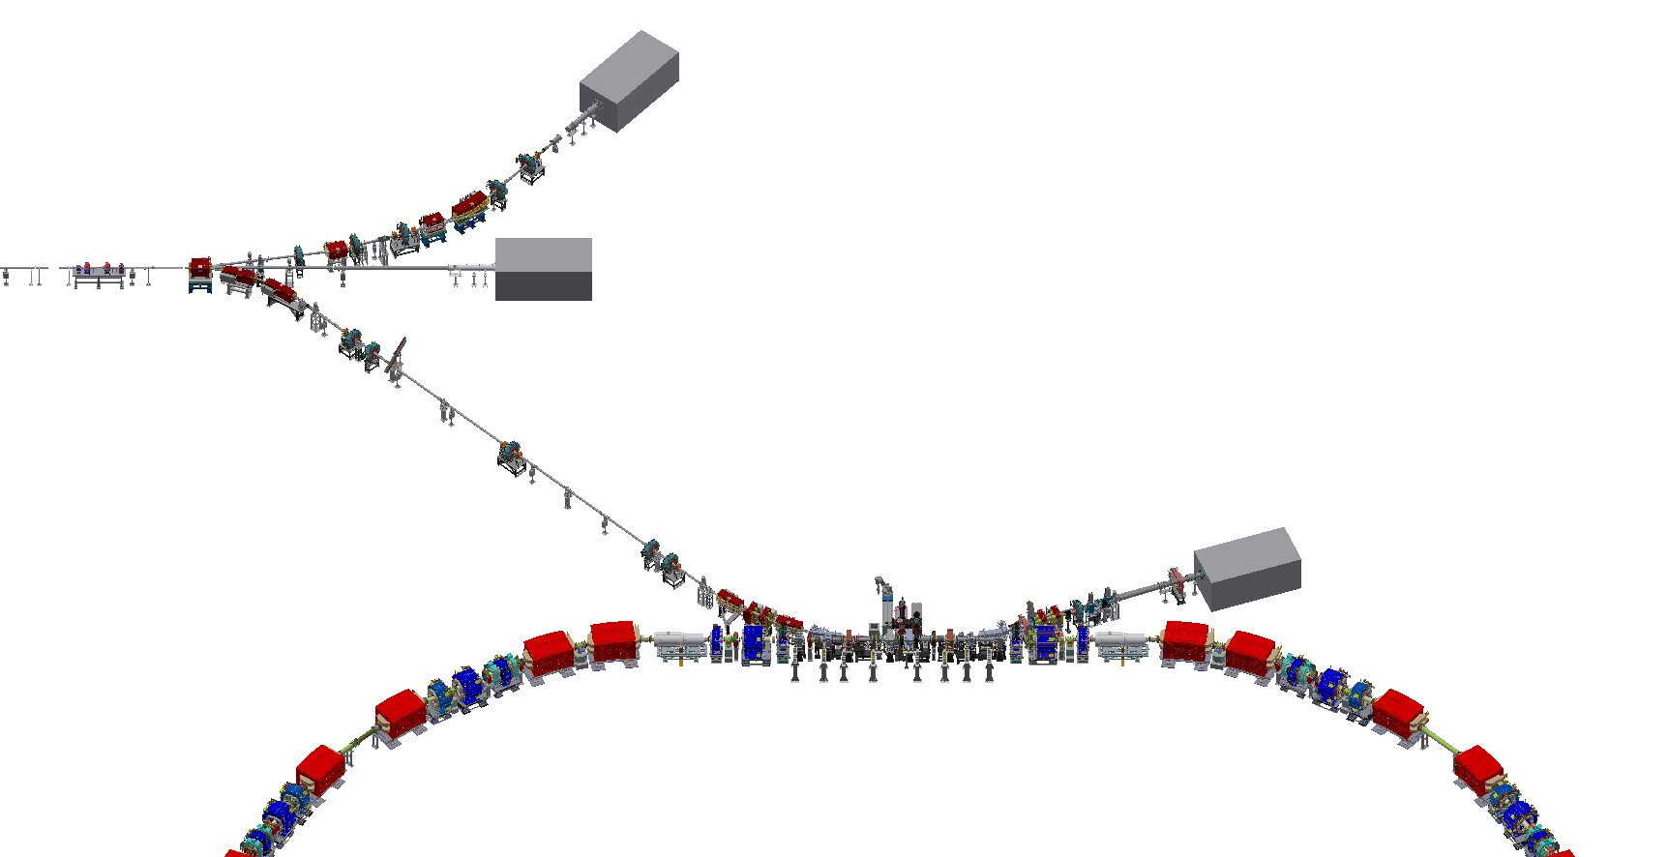
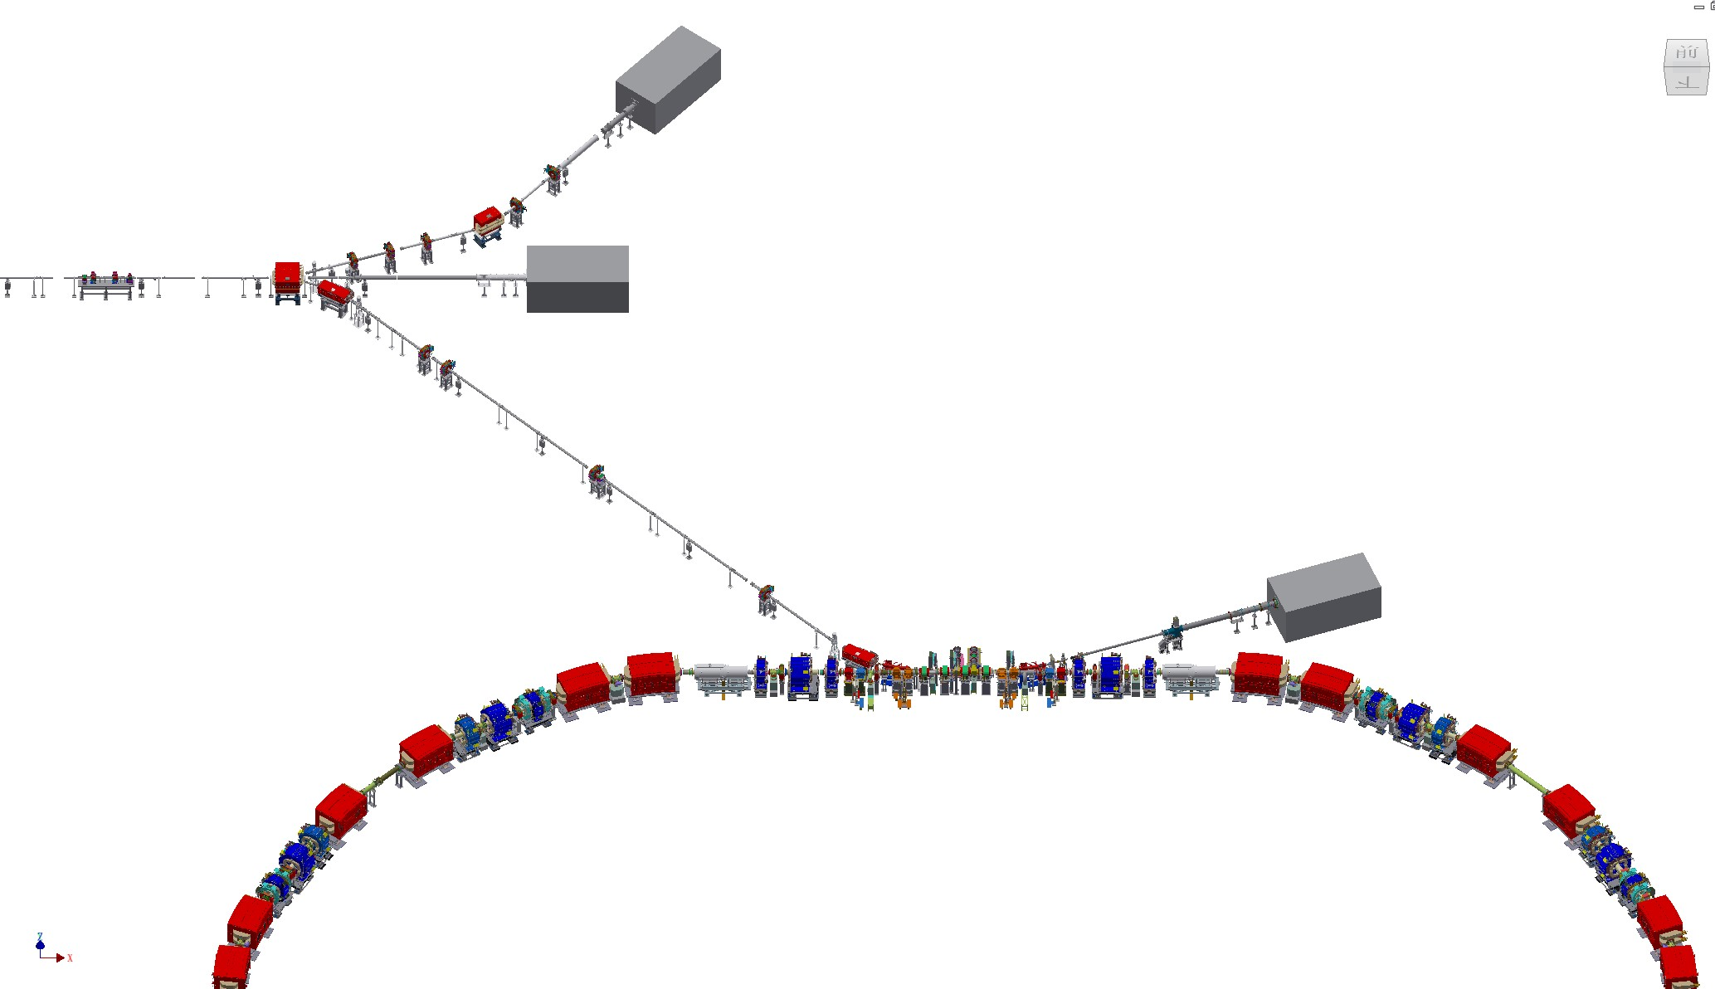
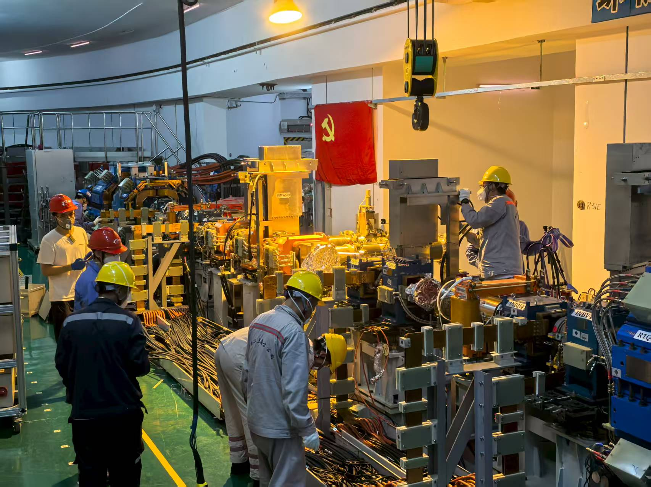
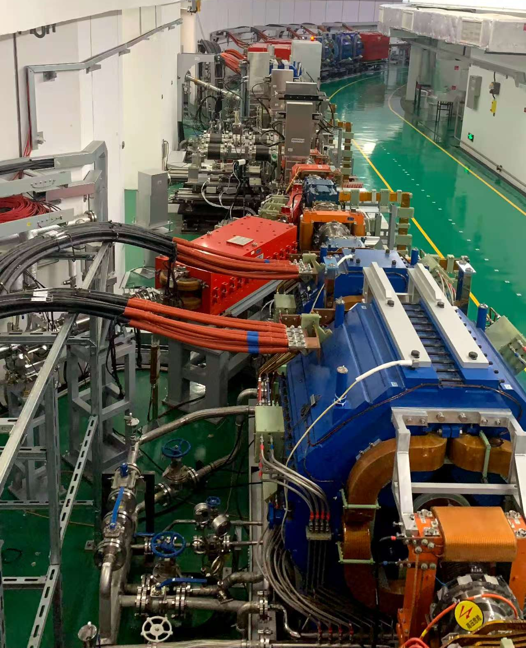
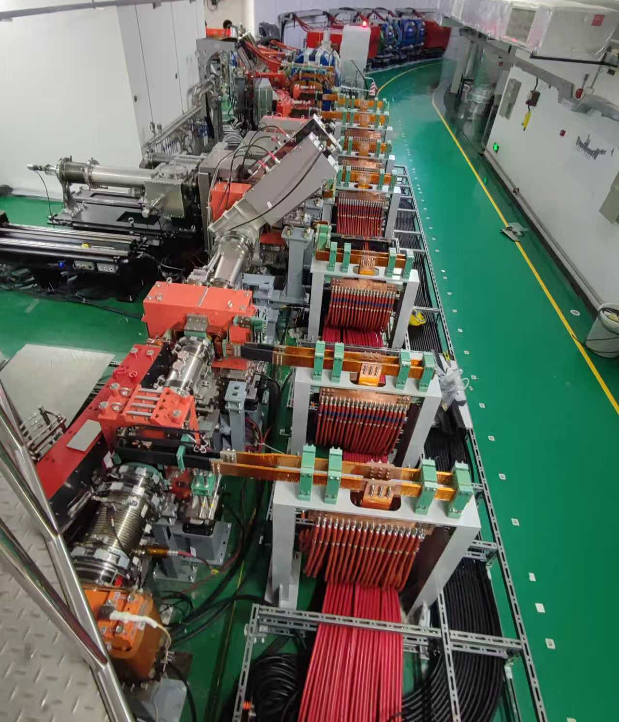
2025暑期LRBT及注入区改造（实景对比）
改造前布局
改造后布局

Slide 21
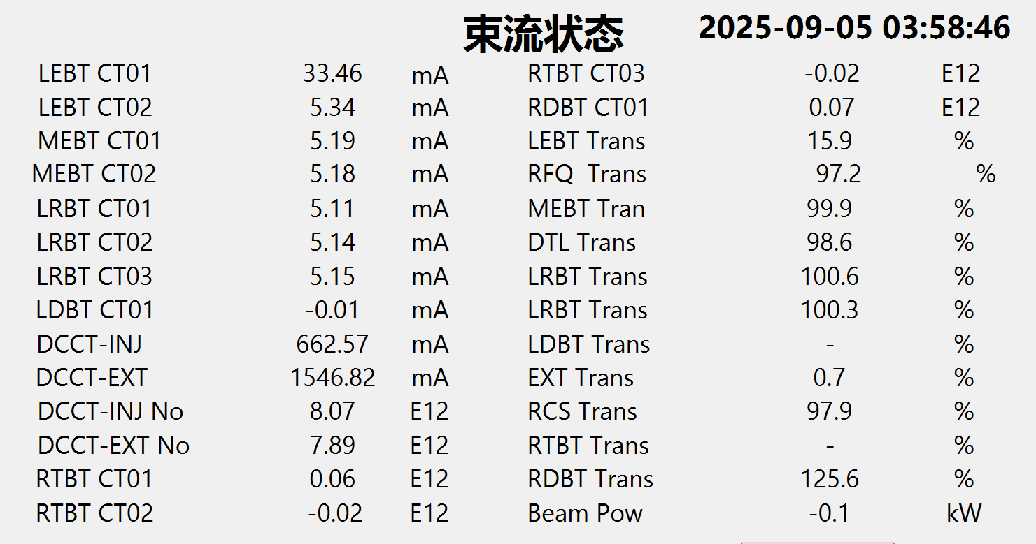
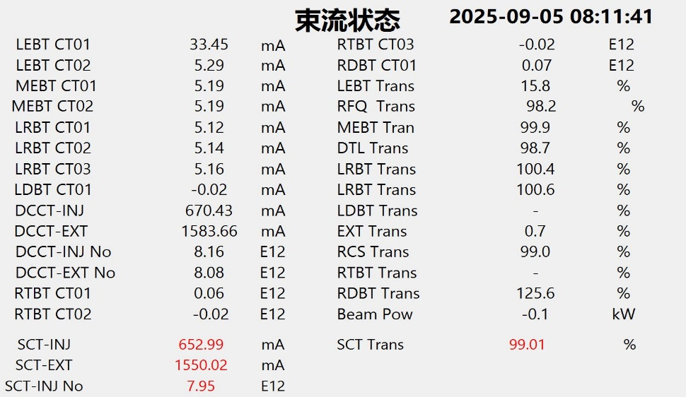
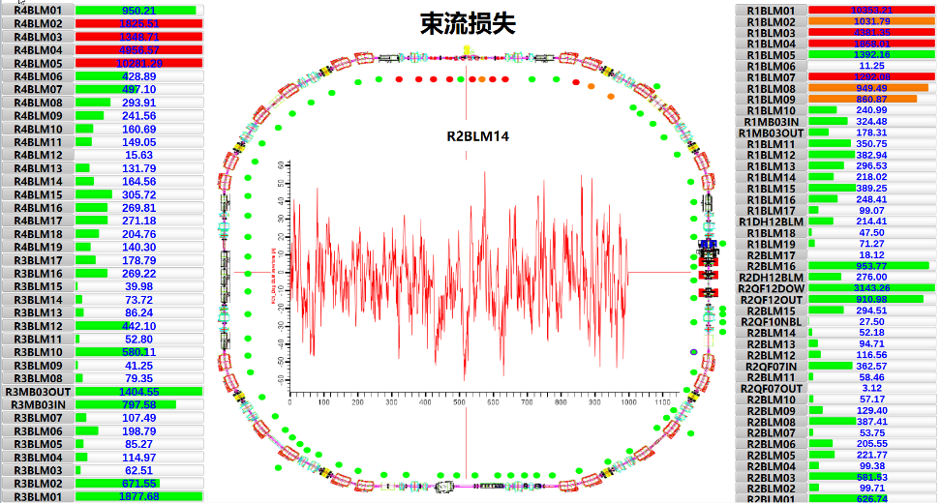
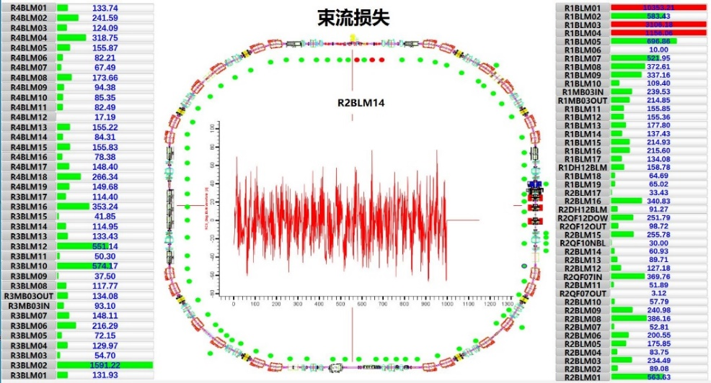
注入系统改造后初步调试
50kW下RCS束流通过率达到99%，证明了系统原理、设计方案、设备制造、安装准直等没有原则问题，方案可行。（调试细节详见黄明阳报告）
定点注入
涂抹注入

Slide 22
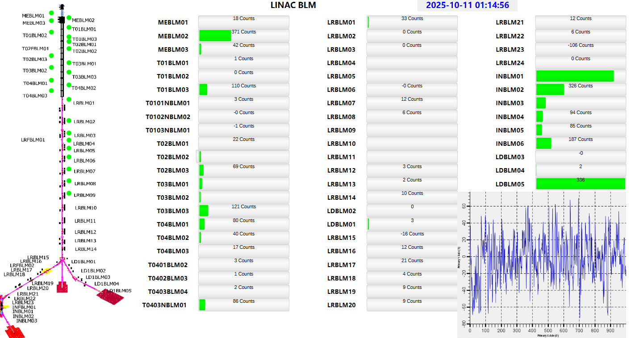
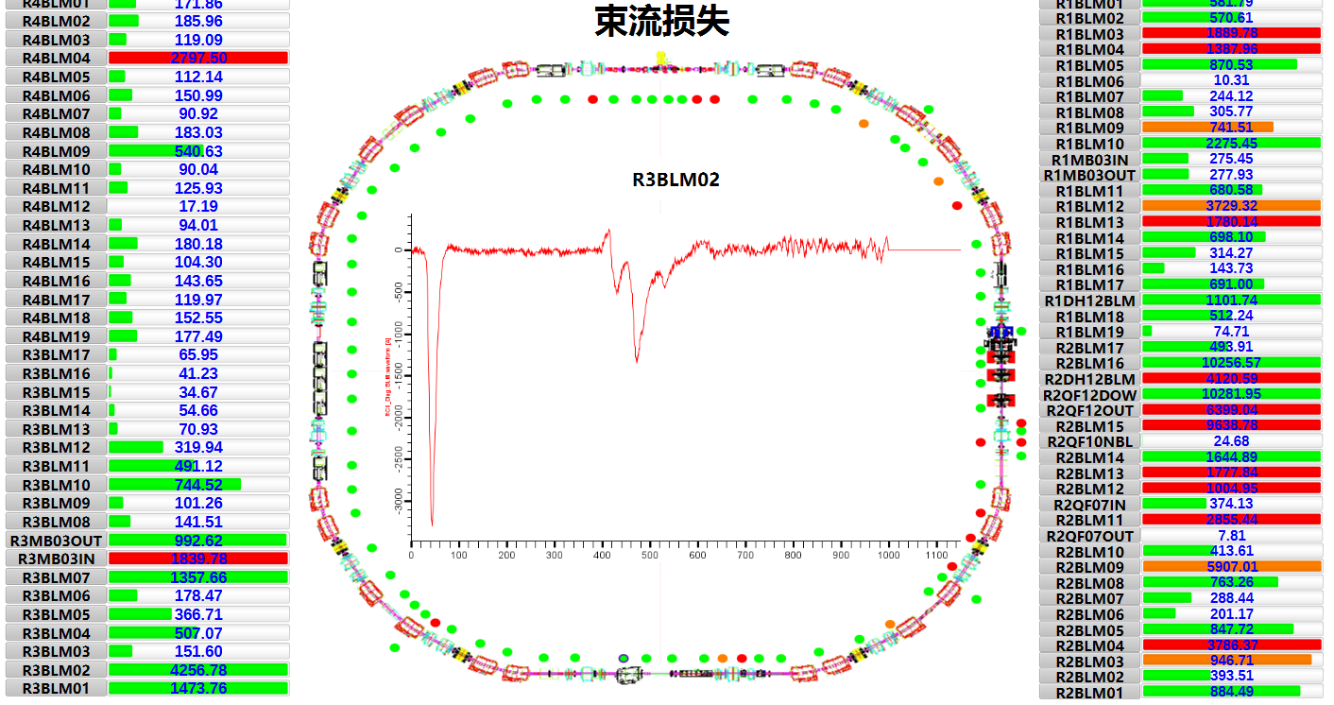
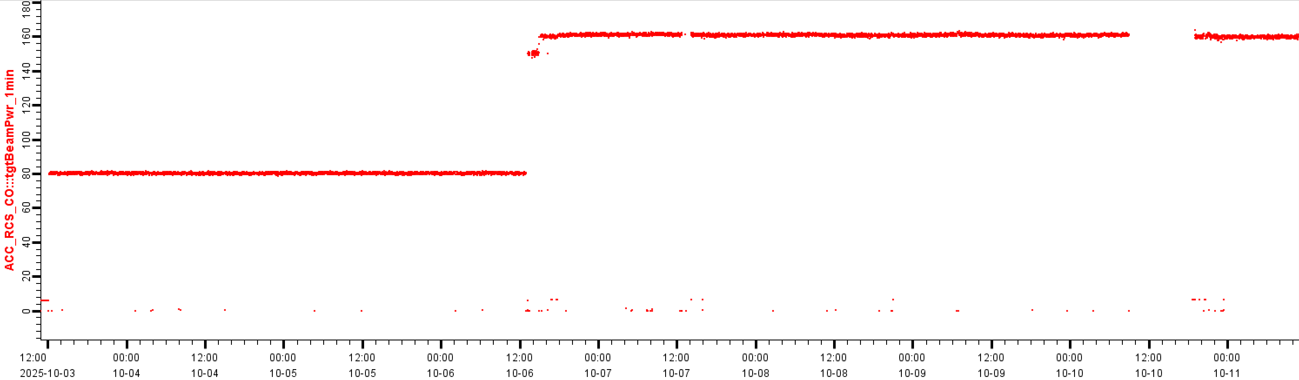
160kW重新恢复供束运行
10月3日，恢复80kW单束团供束；10月6日，恢复160kW双束团供束。
还需更多机器研究时间，逐步提高束流功率至200kW。
直线及LRBT束流损失
RCS束流损失
打靶束流功率历史数据

Slide 23
主要内容
1
CSNS加速器运行简要回顾
2
加速器年度运行情况介绍
3
170kW高功率调束
4
2025暑期LRBT及注入区改造简介
5
机器学习在加速器运维中的初步应用
6
总结及下一步计划

Slide 24
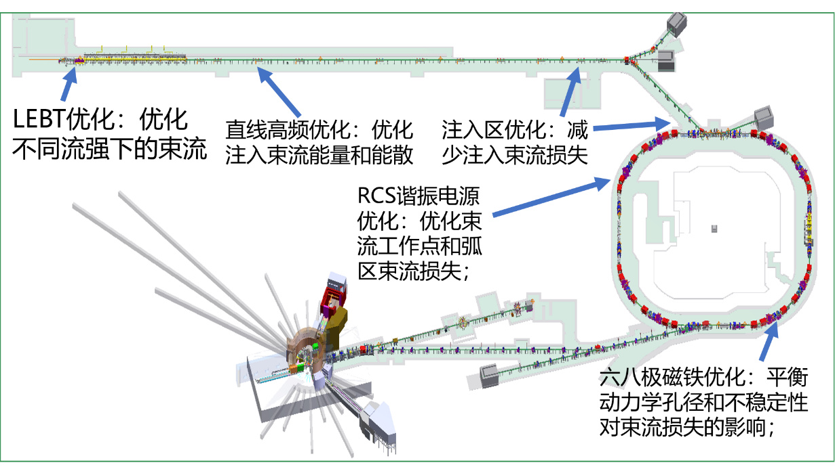
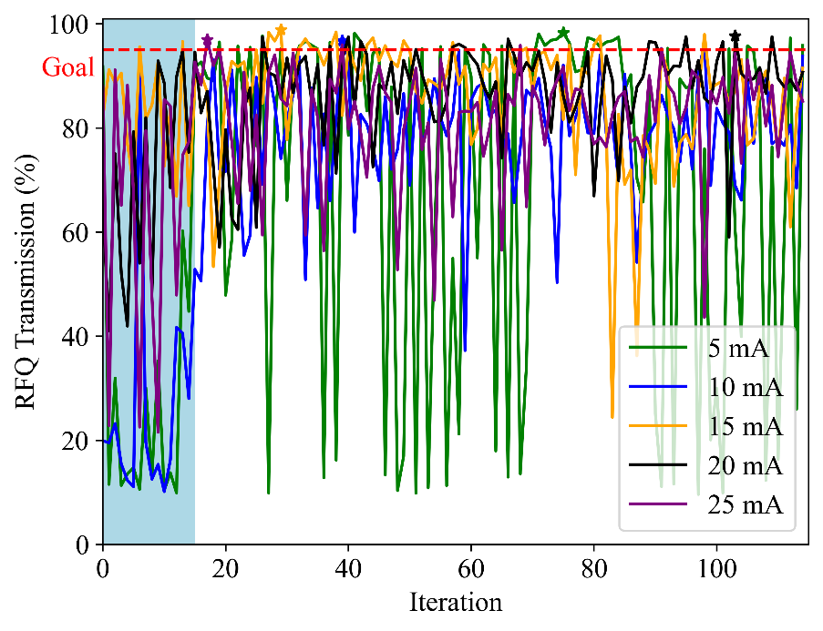
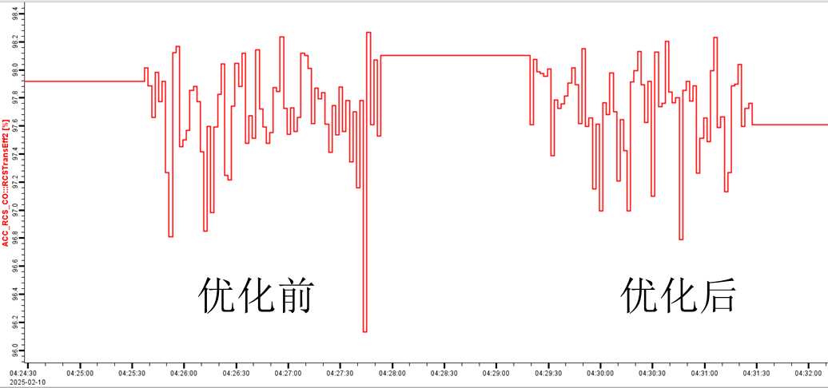
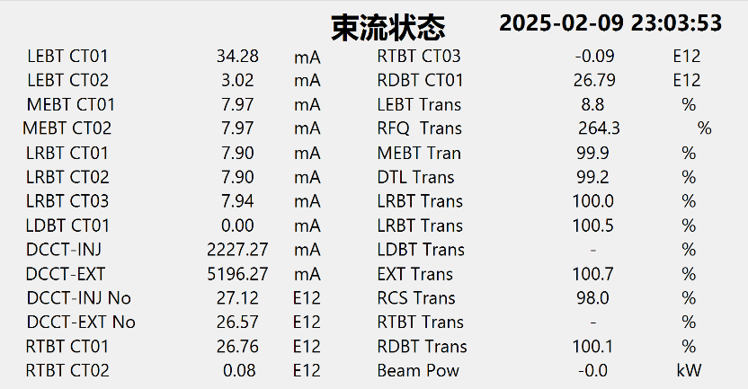
机器学习方法进行束流优化(1)
开发了基于贝叶斯优化方法（BO）的束流状态恢复程序，并取得了明显效果
已广泛应用于多项优化工作（图左上）。
在优化LEBT时，不同流强下均可实现95%以上的RFQ通过率（图右上）。
调节六八极磁铁能显著提升RCS束流通过率的重复性（图左下）。
综合优化后，RCS通过率可达98%以上，较人工束流调试（97.3%）更进一步（图右下）。

Slide 25
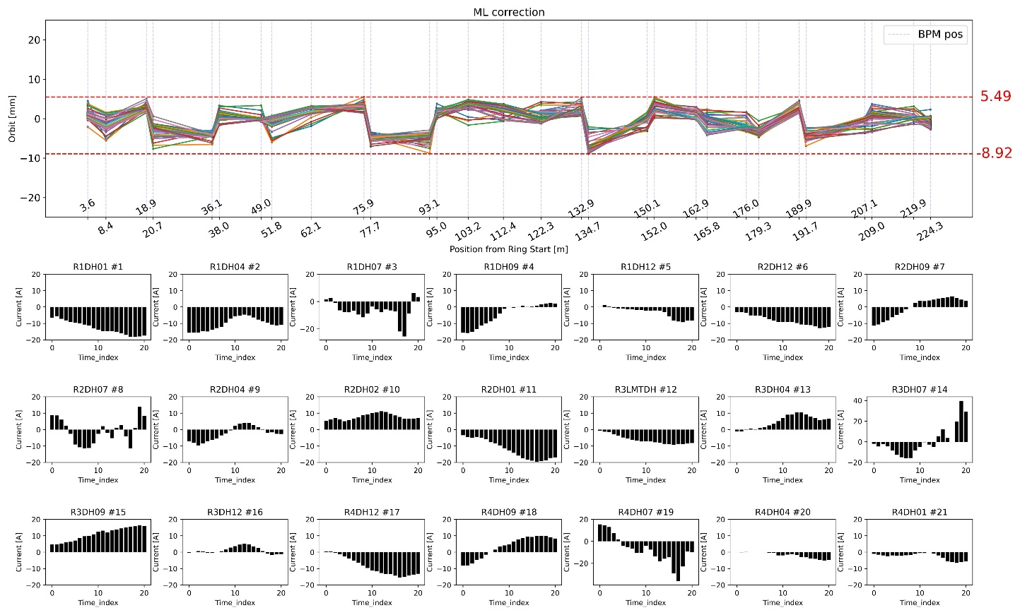
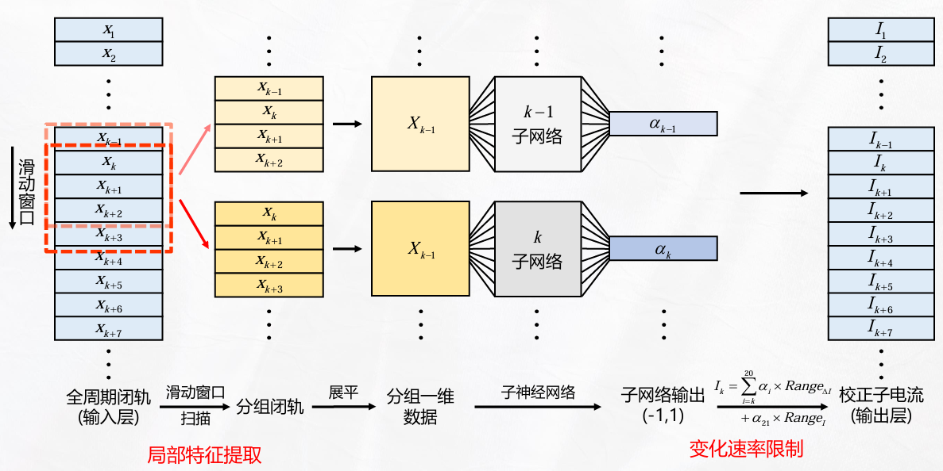
机器学习方法进行束流优化(2)
基于神经网络方法对RCS轨道进行校正
构建深度神经网络模型进行轨道校正
找“全局”最优解
限制校正子速率超限
输入X：轨道变化值，输出Y：校正子变化量
实测束流条件：~ 30kW，机器模式4.80/4.86
基于神经网络的全周期轨道校正（实际机器结果）
最大：5.49 mm
平均标准差: 3.33 mm
最小：-8.92 mm
基于神经网络的校正方法，目前可以有效的进行全周期轨道校正
计算出来的校正子用量随时间变化的连续性更好。

Slide 26
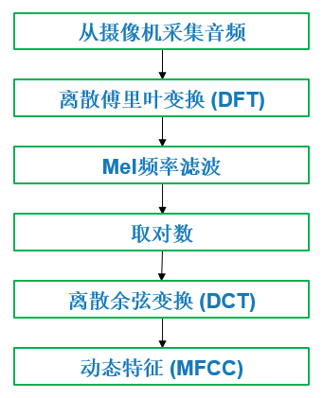
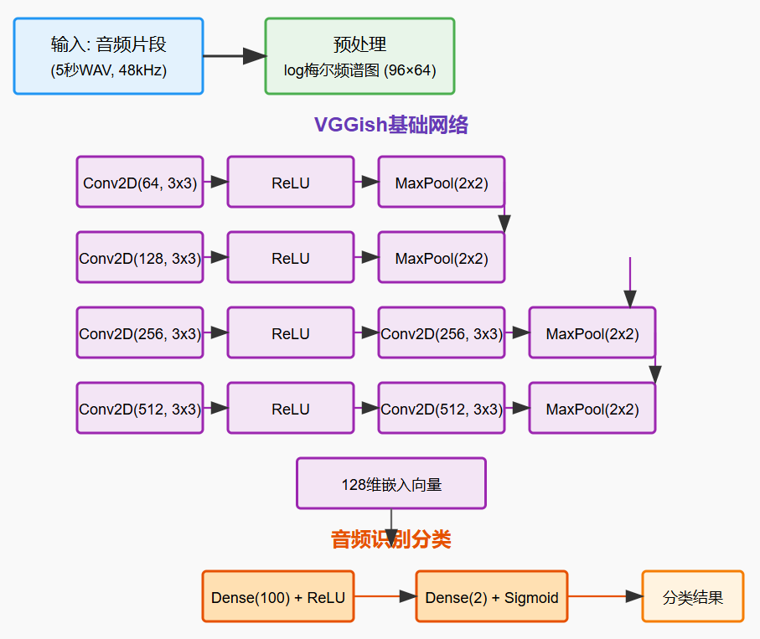
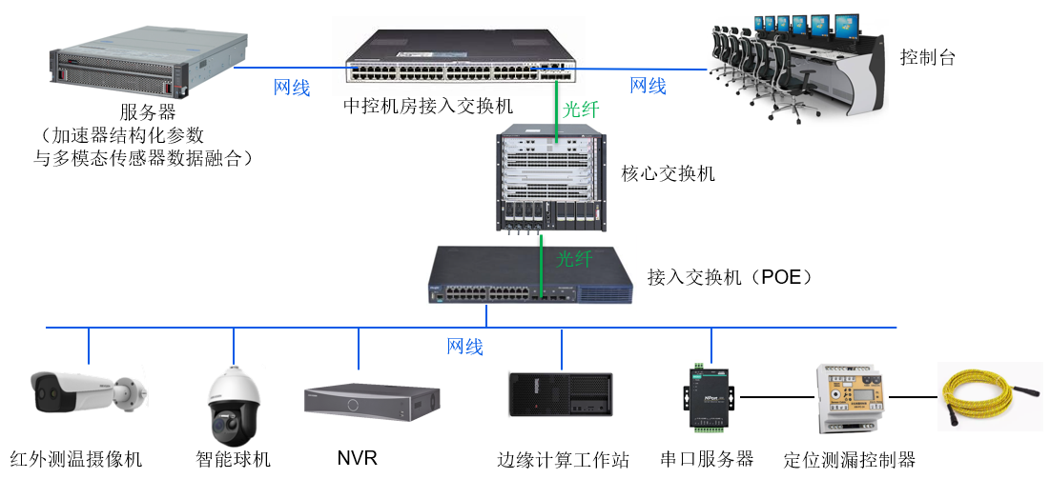
机器学习方法用于智能巡检
基于多模态传感器的本地站智能巡检系统
系统实现
  通过SDK将红外测温摄像机的报警信号发布为EPICS PV
  基于欧氏距离及VGGish模型判断音频是否异常，并将结果发布为EPICS PV
系统组成
MFCC特征提取流程
基于VGGish模型进行音频识别流程

Slide 27
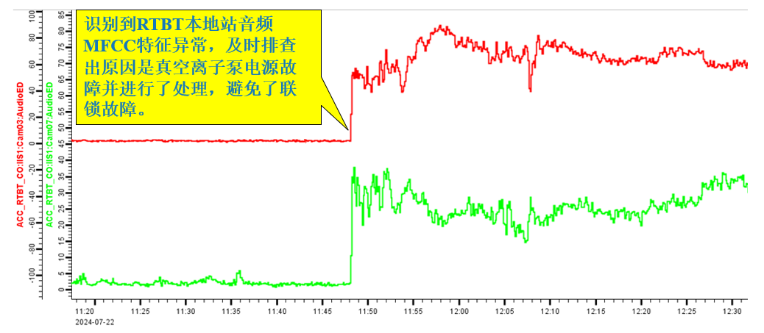
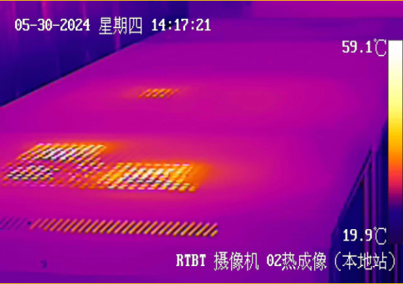
机器学习方法用于智能巡检
基于多模态传感器的本地站智能巡检系统
实测案例
  案例1：识别到本地站音频MFCC特征异常，及时排查出原因是真空离子泵电源故障并进行了处理，避免了联锁故障。
  案例2：识别到机柜温度异常升高，及时排查出原因是机柜风扇故障并进行了处理，避免了由于温度过高导致设备故障。

Slide 28
总结及下一步计划
CSNS加速器在达到一期束流功率设计指标（100kW）后，按计划逐步提升功率，并保持稳定可靠运行。过去一年稳定运行在170kW。
随着运行年限的增加，提升运行可靠性面临的其中一项重要挑战是设备老化。
暑期检修完成注入区相关改造之后 ，进一步提升束流功率。
二期工程已经开工建设，一边建设一边运行，努力保持高水平的开放运行。

Slide 29
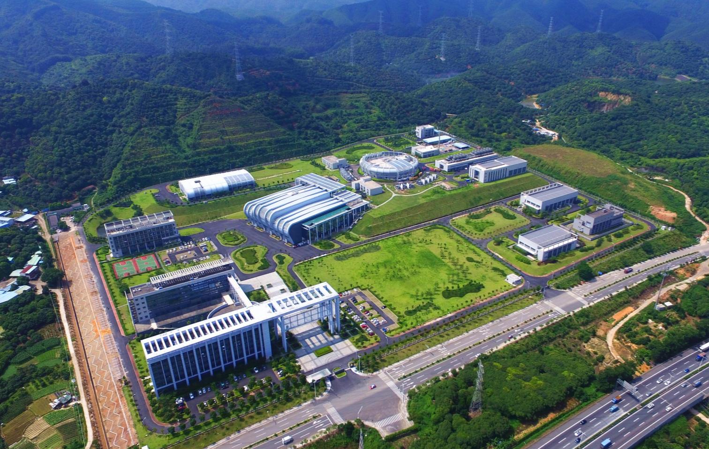
谢谢大家

